Slide 1
Lo sloveno entra e attraversa il curricolo della scuola italiana
Trieste, 19 maggio 2015

Slide 2
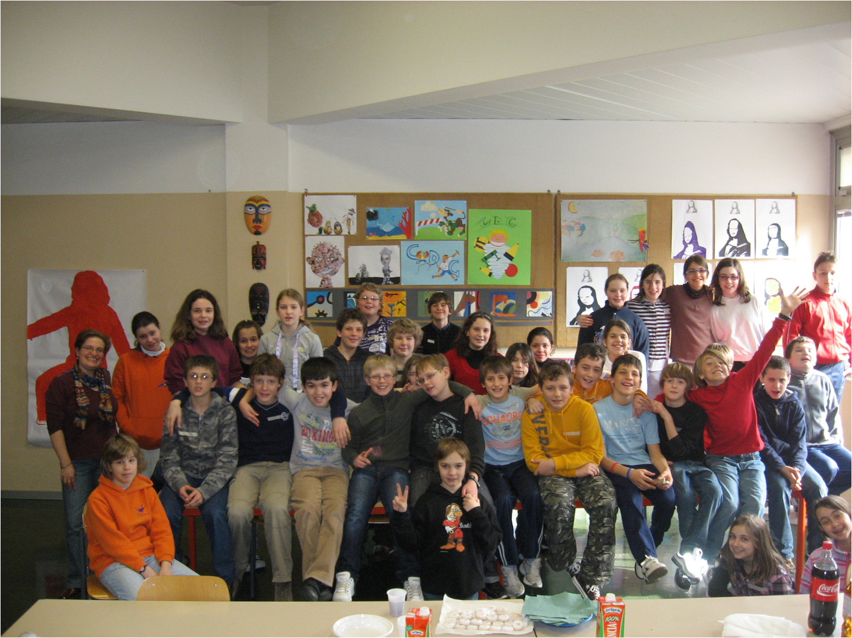

Slide 3
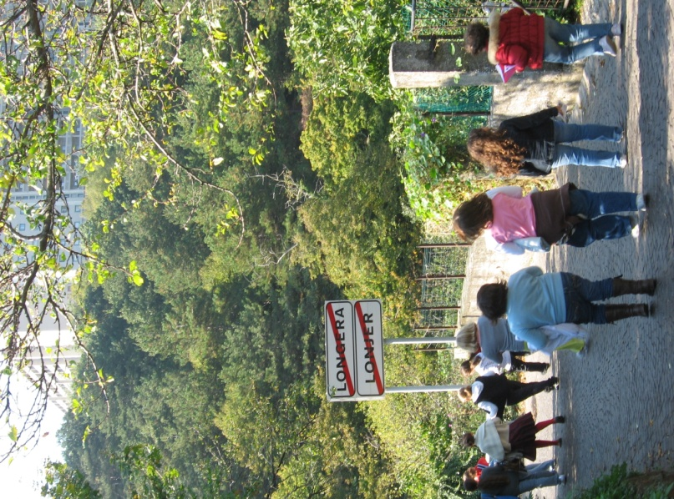
GLI INIZI
A.s. 2009-2010, classe I b, 20 alunni
- senza libro di testo
- inizio raccolta e creazione di materiali didattici
Le risorse :
- lo sloveno intorno a noi
- il materiale autentico
- il lessico sloveno nel dialetto triestino
- le esperienze degli alunni con la lingua e la cultura slovena

Slide 4
IL GRUPPO DI PROGETTO
Gruppo di lavoro
Docenti italiani e sloveni di scuola primaria e secondaria con esperienze nel campo dell’ insegnamento delle lingue straniere con competenze glottodidattiche
A. Antonič, C. Biber,
I. M. Cavaion, N. Colja,
A. Goruppi, B. Kosmina,
K. Kovačič, S. Starc
Comitato Tecnico-Scientifico
Università degli Studi di Trieste
Università del Litorale di Koper-Capodistria,
Università di Lubiana
Istituto per l’Educazione della RS
IRRE FVG
A. Avon, B. Baloh,
A. Duhovnik-Antoni, N. Pirih-Svetina,
P. Sorzio, P. Strani, T. Trebian

Slide 5
Il contesto per la costruzione di un curricolo
Indicazioni Nazionali per l’insegnamento della lingua inglese e della seconda lingua comunitaria
Riferimenti alla educazione plurilingue, poco interculturale,
ma nessun accenno a situazioni di territori multilingui
Quadro Comune Europeo di Riferimento per le Lingue, Consiglio d’Europa – Livello A2
2 ore settimanali, 66 annue

Slide 6
GLI OBIETTIVI
Didattico - costruire un modello per l’insegnamento/apprendimento
in un contesto e ambiente plurilingue:
lingua del territorio e lingua del vicino
approccio interdisciplinare
Culturale - conoscenza della lingua, storia e cultura nella Regione FVG e la vicina Slovenia
Consapevolezza interculturale - conoscenza e comprensione della politica della convivenza, del multilinguismo e della pluralità culturale del nostro ambiente

Slide 7
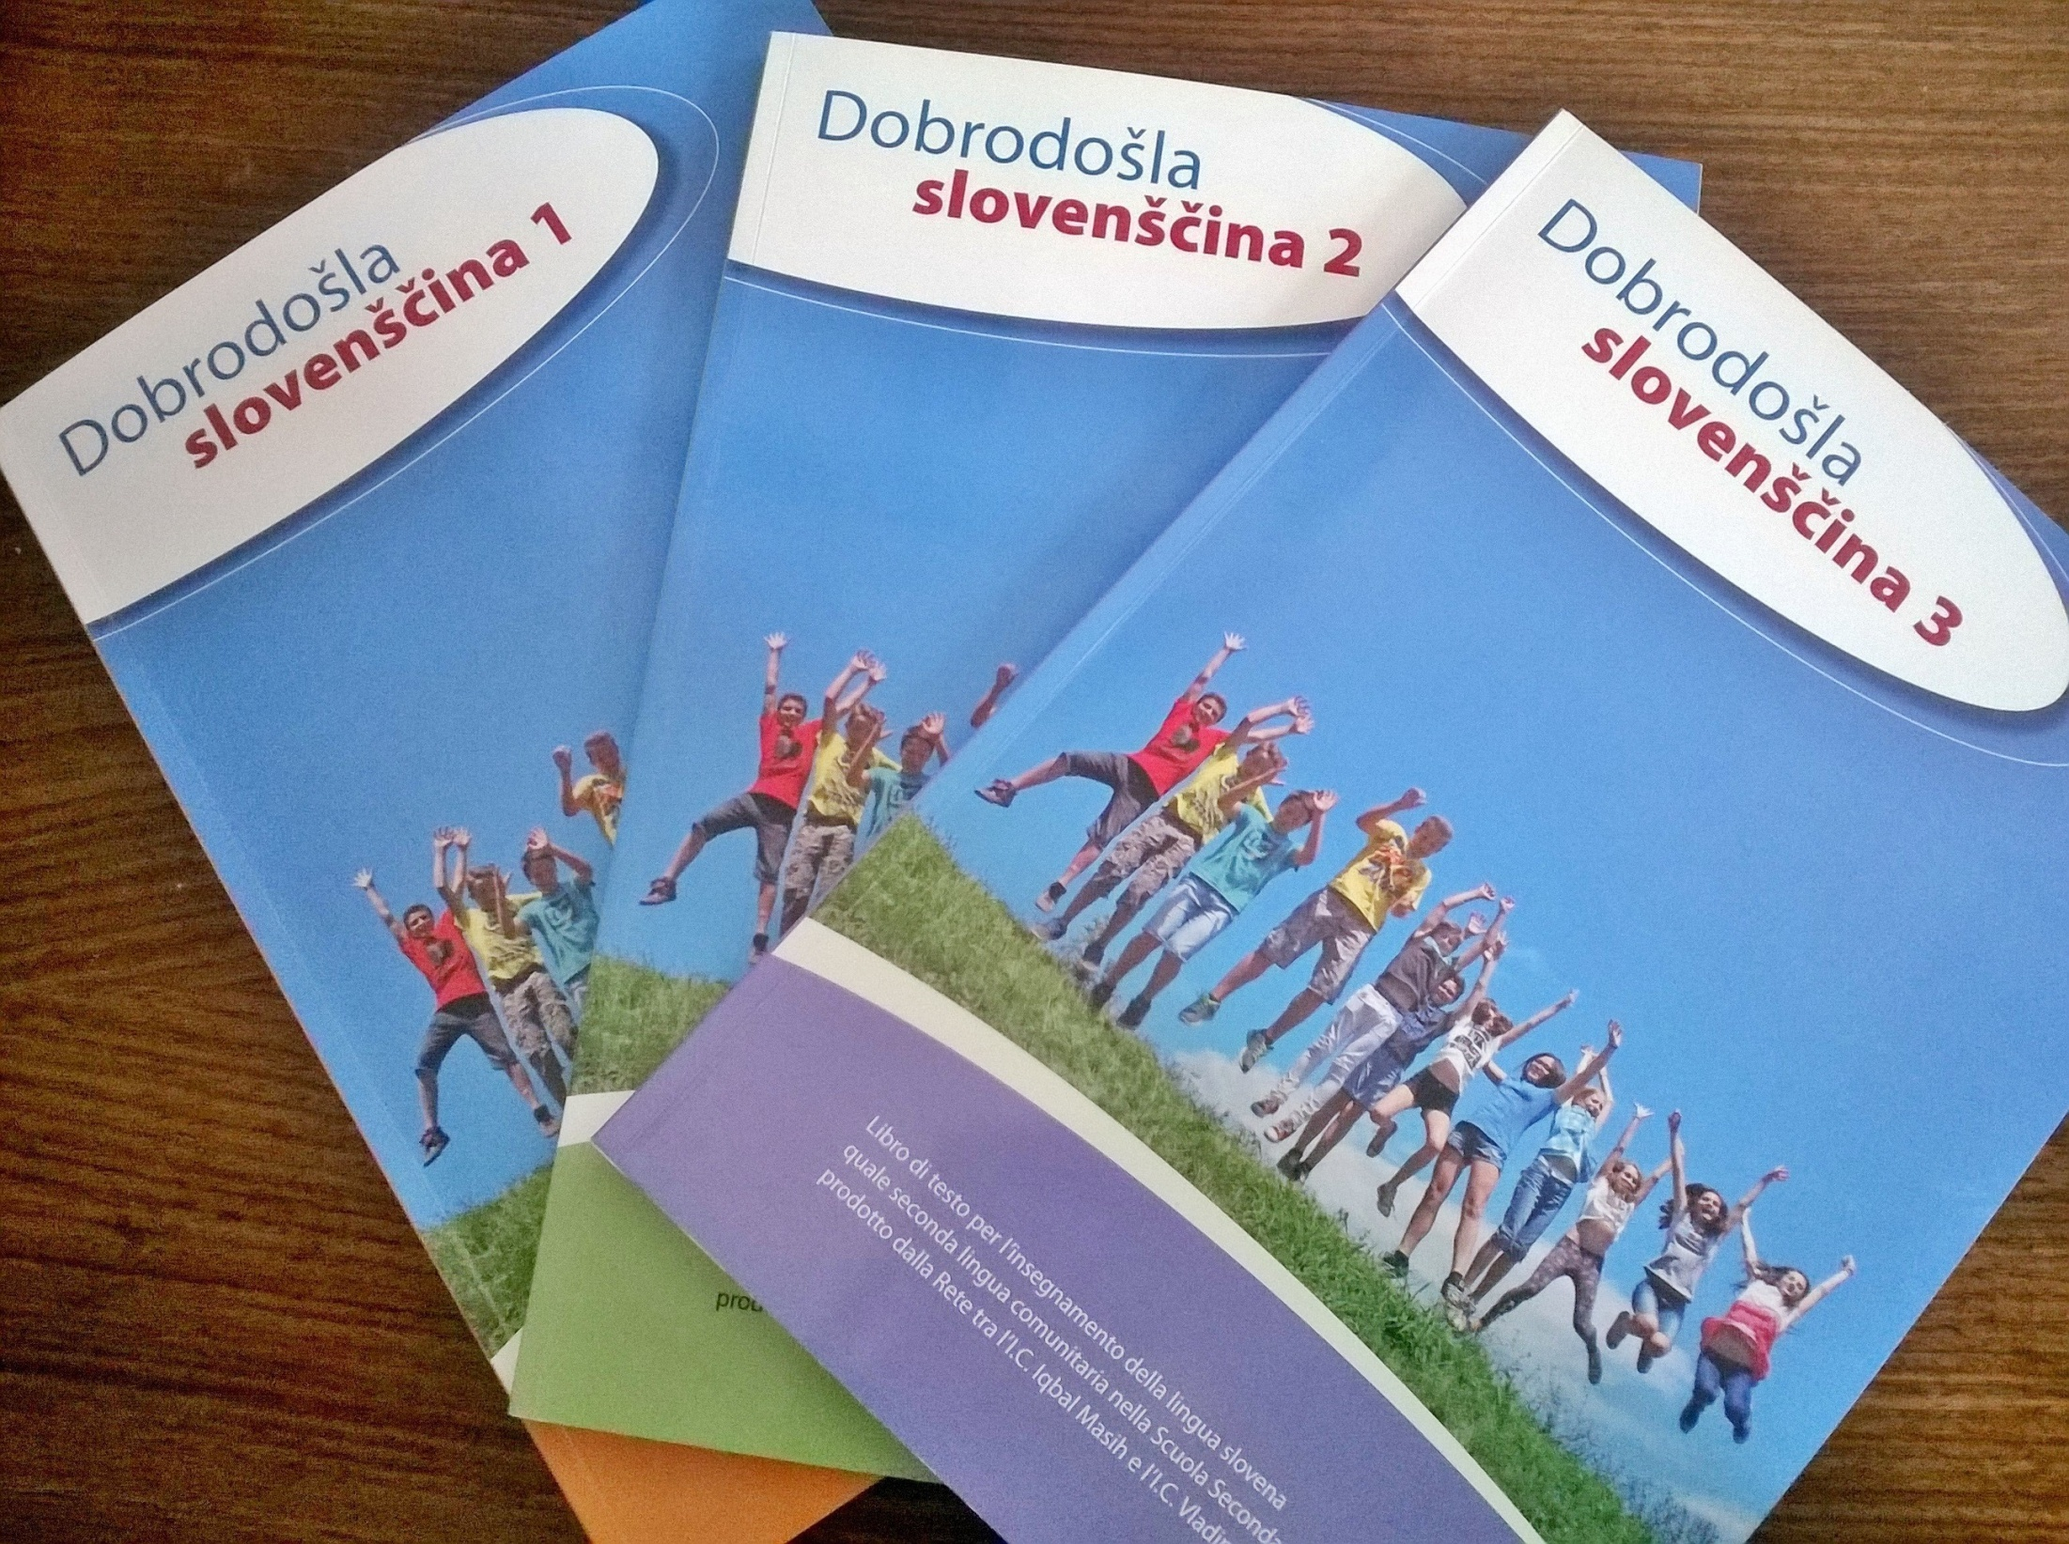

Slide 8
IL LIBRO
»DOBRODOŠLA SLOVENŠČINA»
3 libri, introdotti sperimentalmente nell’a. s. 2014-2015
4 abilità linguistiche + riflessioni metalinguistiche e interculturali
materiale autentico
attività coinvolgenti
impostazione grafica accattivante, immagini autentiche
in formato digitale per LIM
Flessibilità: offre alla classe e all’insegnante spunti per attività aggiuntive ed integrative

Slide 10
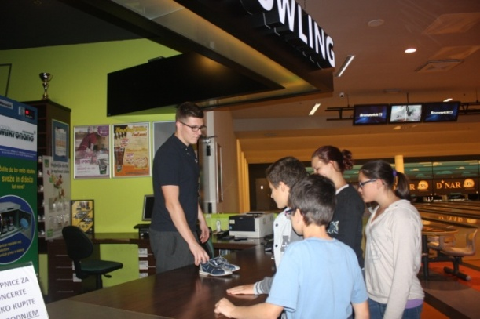
APPROCCIO COMUNICATIVO ED ESPERIENZIALE
Approccio comunicativo - una lingua da poter usare nella vita quotidiana sul territorio a Trieste e in Slovenia
- strutture linguistiche comunicative
- testi creati in collaborazione con gli alunni

Slide 11
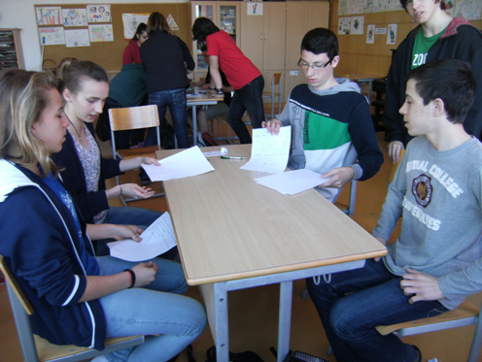
ATTIVITA’ AGGIUNTIVE
Contatti con i coetanei delle scuole slovene a Trieste e in Slovenia - Koper, progetto Teaching (through) Contacts

Slide 12
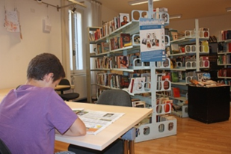
LA TRIESTE SLOVENA
Visita alle istituzioni slovene della città: Teatro SSG
Biblioteca NŠK
Narodni dom
Primorski dnevnik

Slide 13
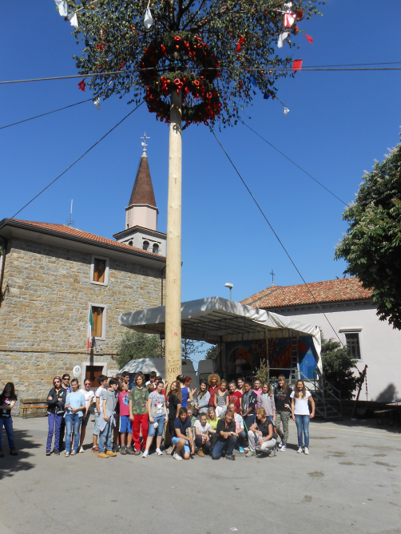
INTERDISCIPLINARIETA’
CLASSE I
I contenuti arricchiti dalle attività trasversali in collaborazione con le colleghe di scienze, arte, italiano, storia, geografia ...
scoprire l’ambiente circostante – presenza comunità slovena: Cattinara, Dolina, il Carso, Basovizza, Repen ...

Slide 14
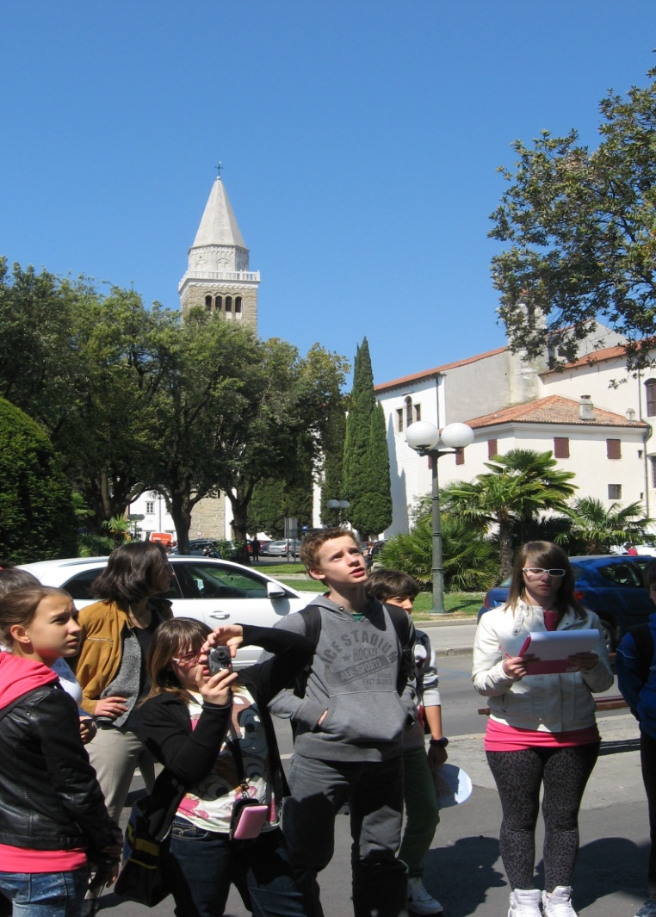
CLASSE II
Scoprire la Slovenia dall’ambiente bilingue di
Koper-Capodistria
la capitale Ljubljana …

Slide 15
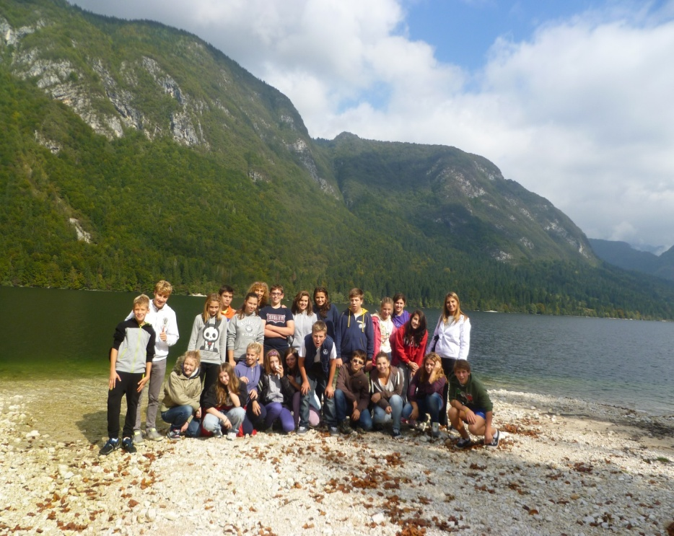
CLASSE III
Settimana verde
in Slovenia - Šola v naravi : Planica, Bohinj e Gorenje
- full immersion nella natura e nella lingua
- diverse possibilità di sviluppo trasversale

Slide 16
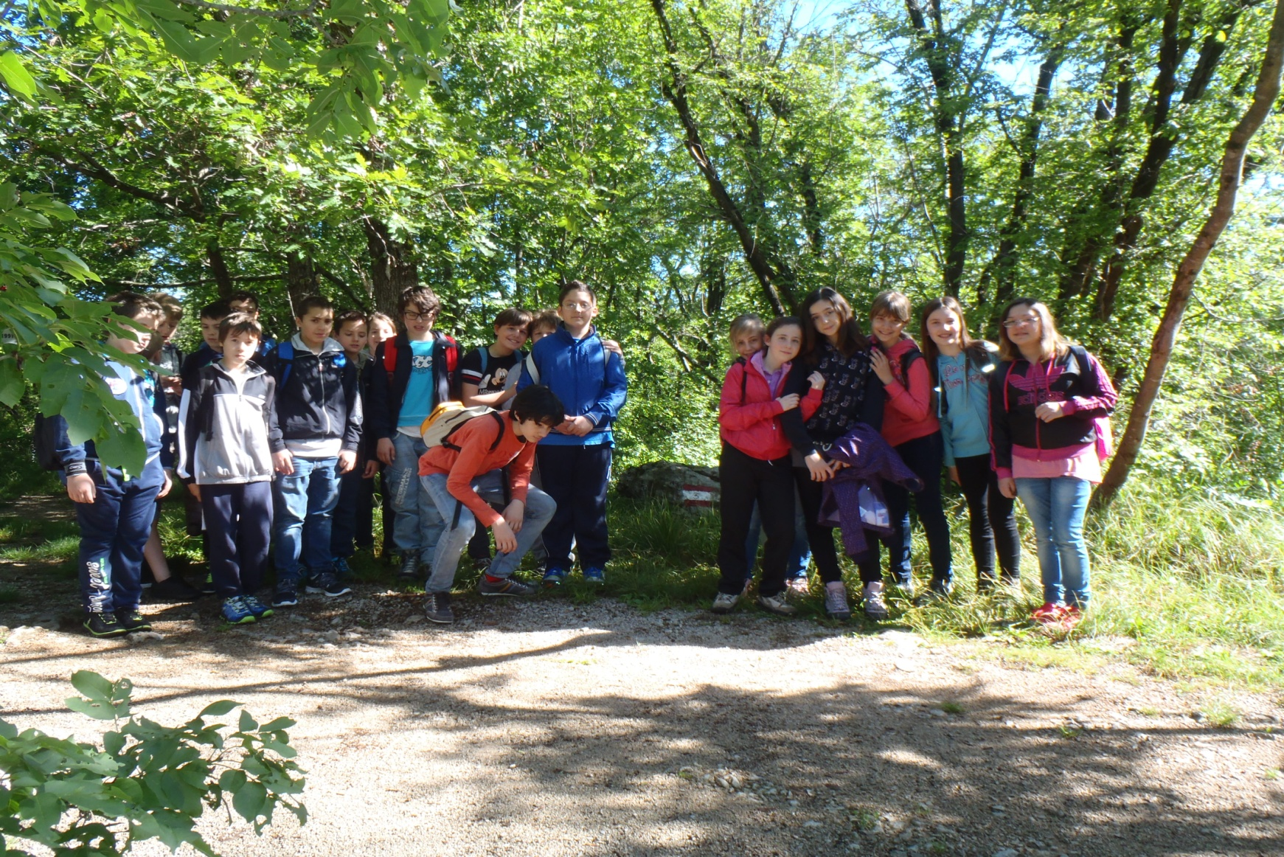
Inizia il percorso didattico lungo il segnavie del CAI n°3

Slide 17
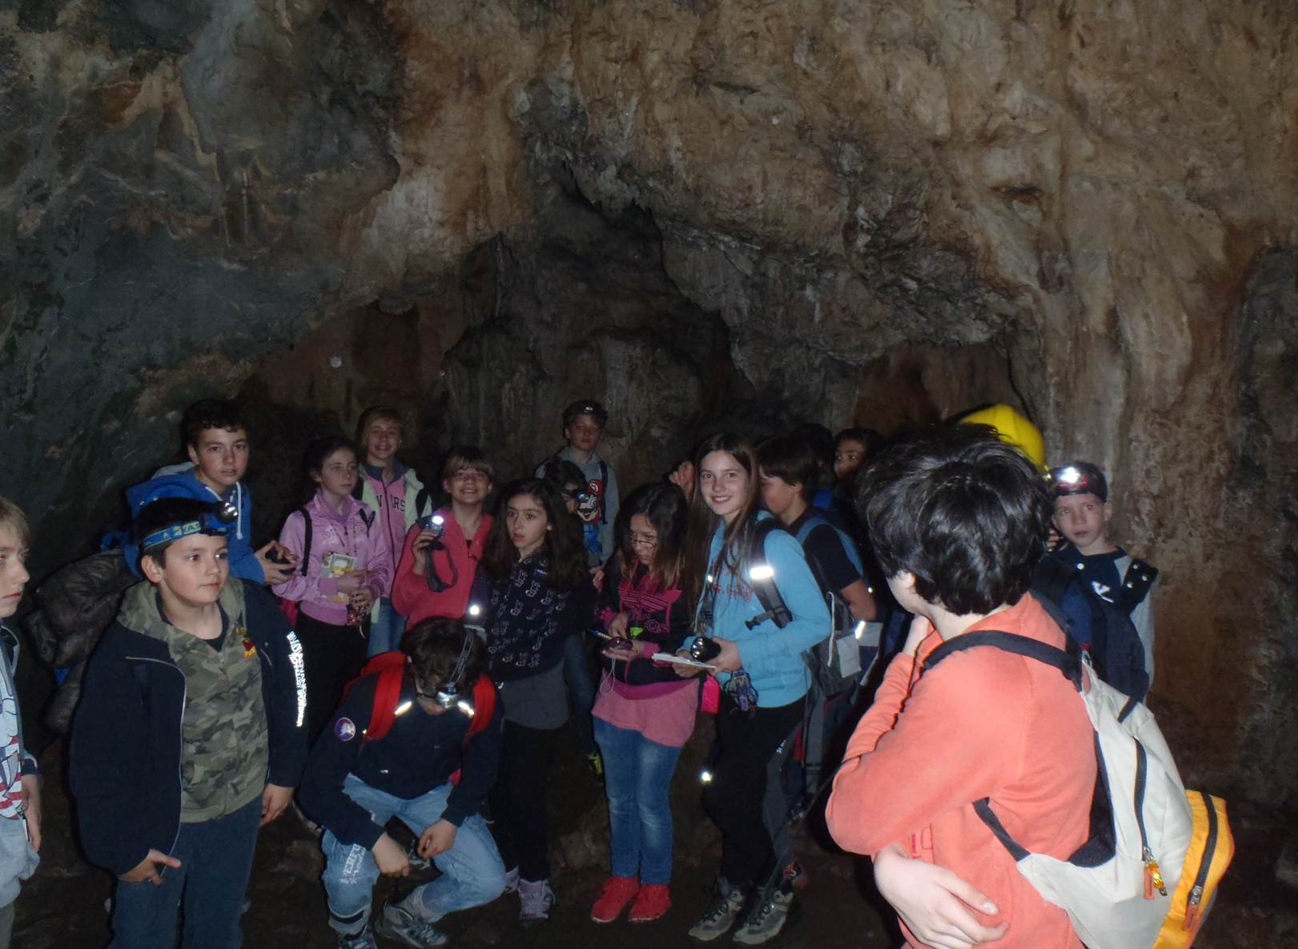
Riserva del Monte Orsario - Medvedjak: grotta Sottomonte

Slide 18
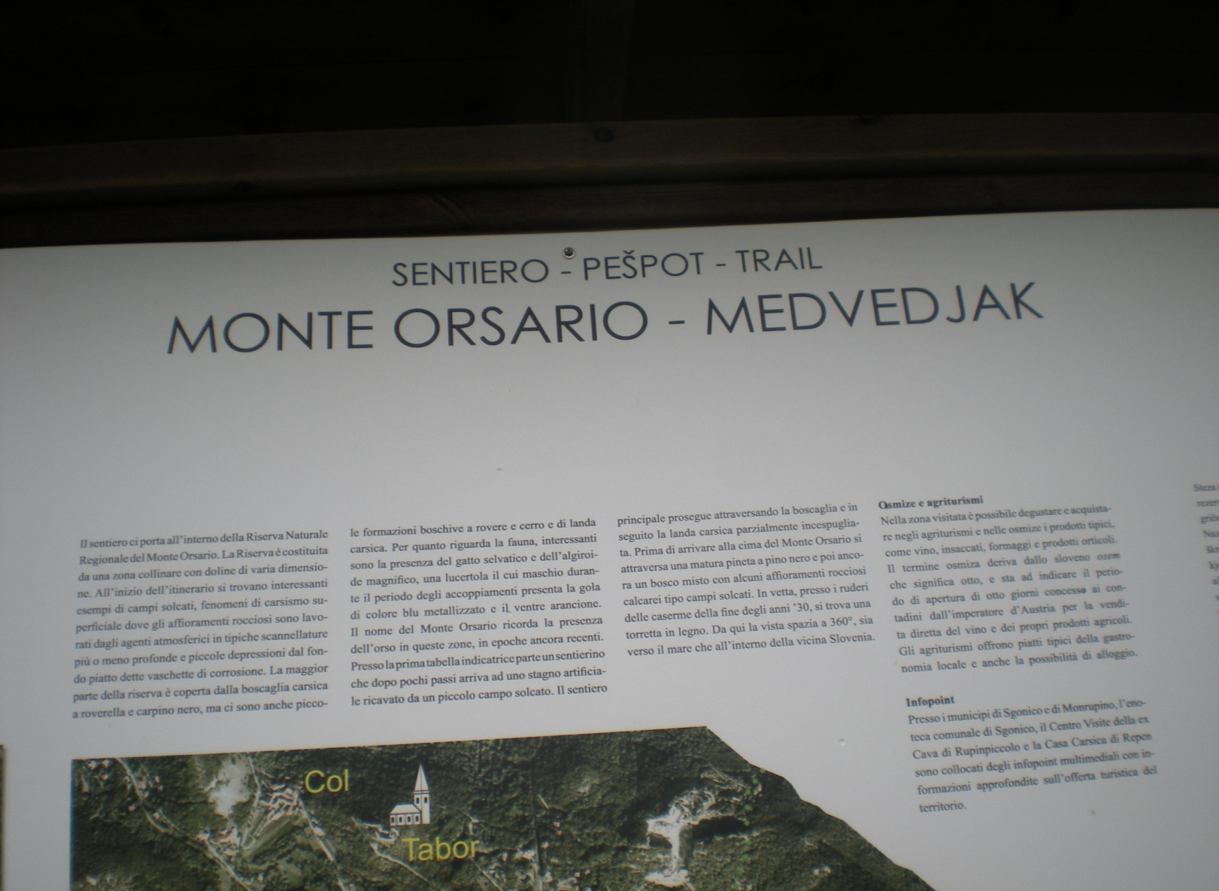
Una attenzione particolare alle iscrizioni bilingui

Slide 19
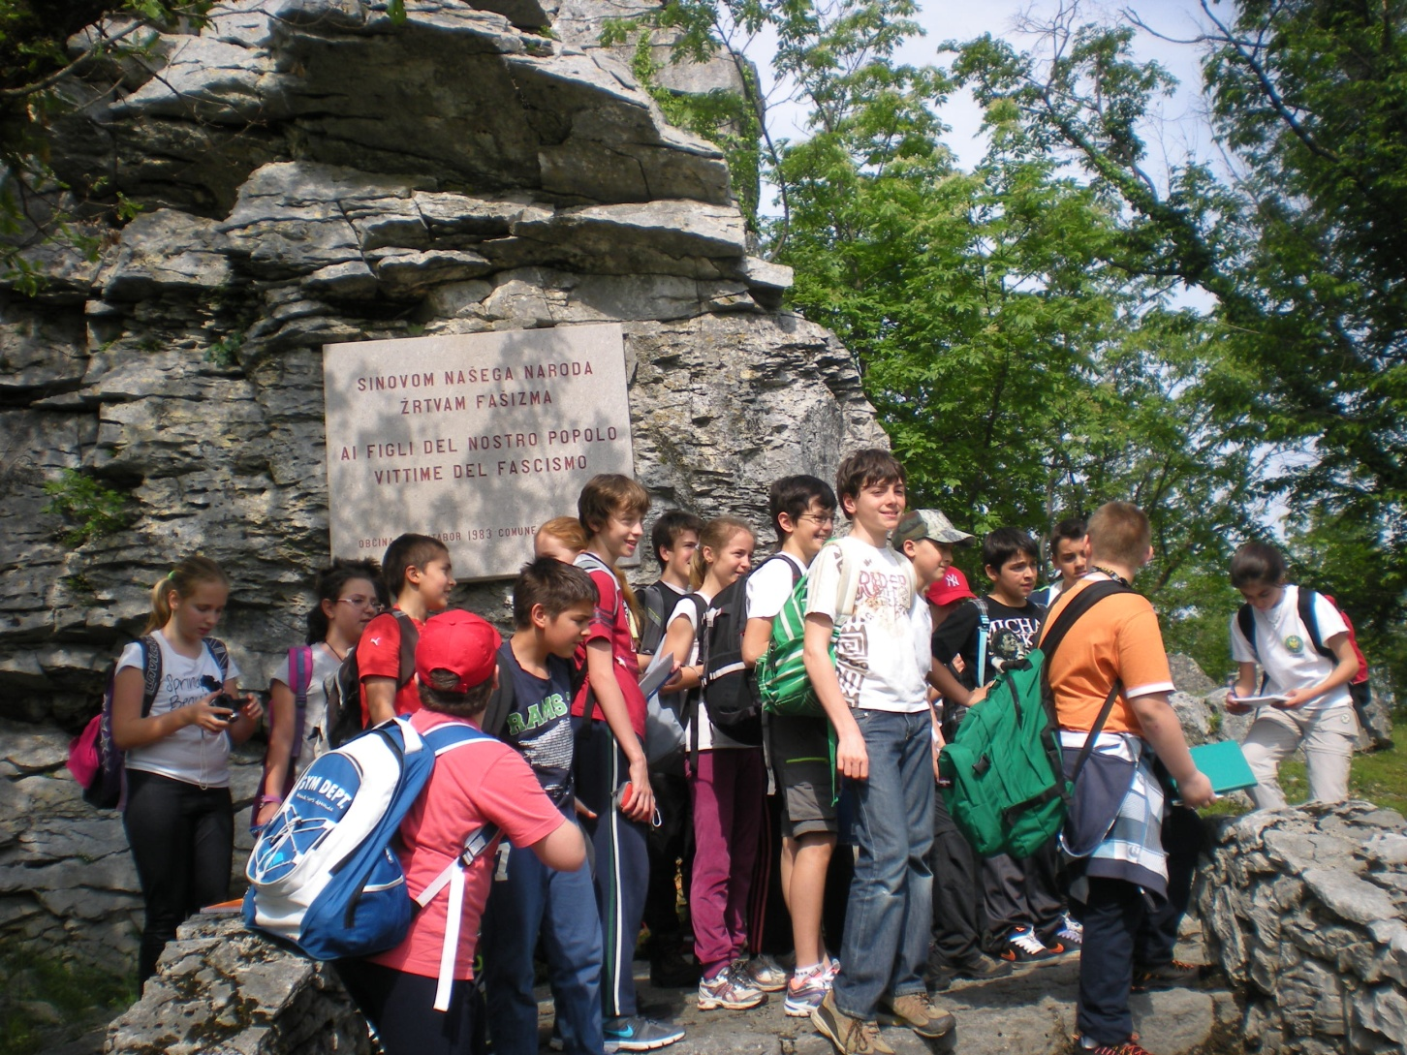
Iscrizioni bilingui ai torrioni di Repen

Slide 20
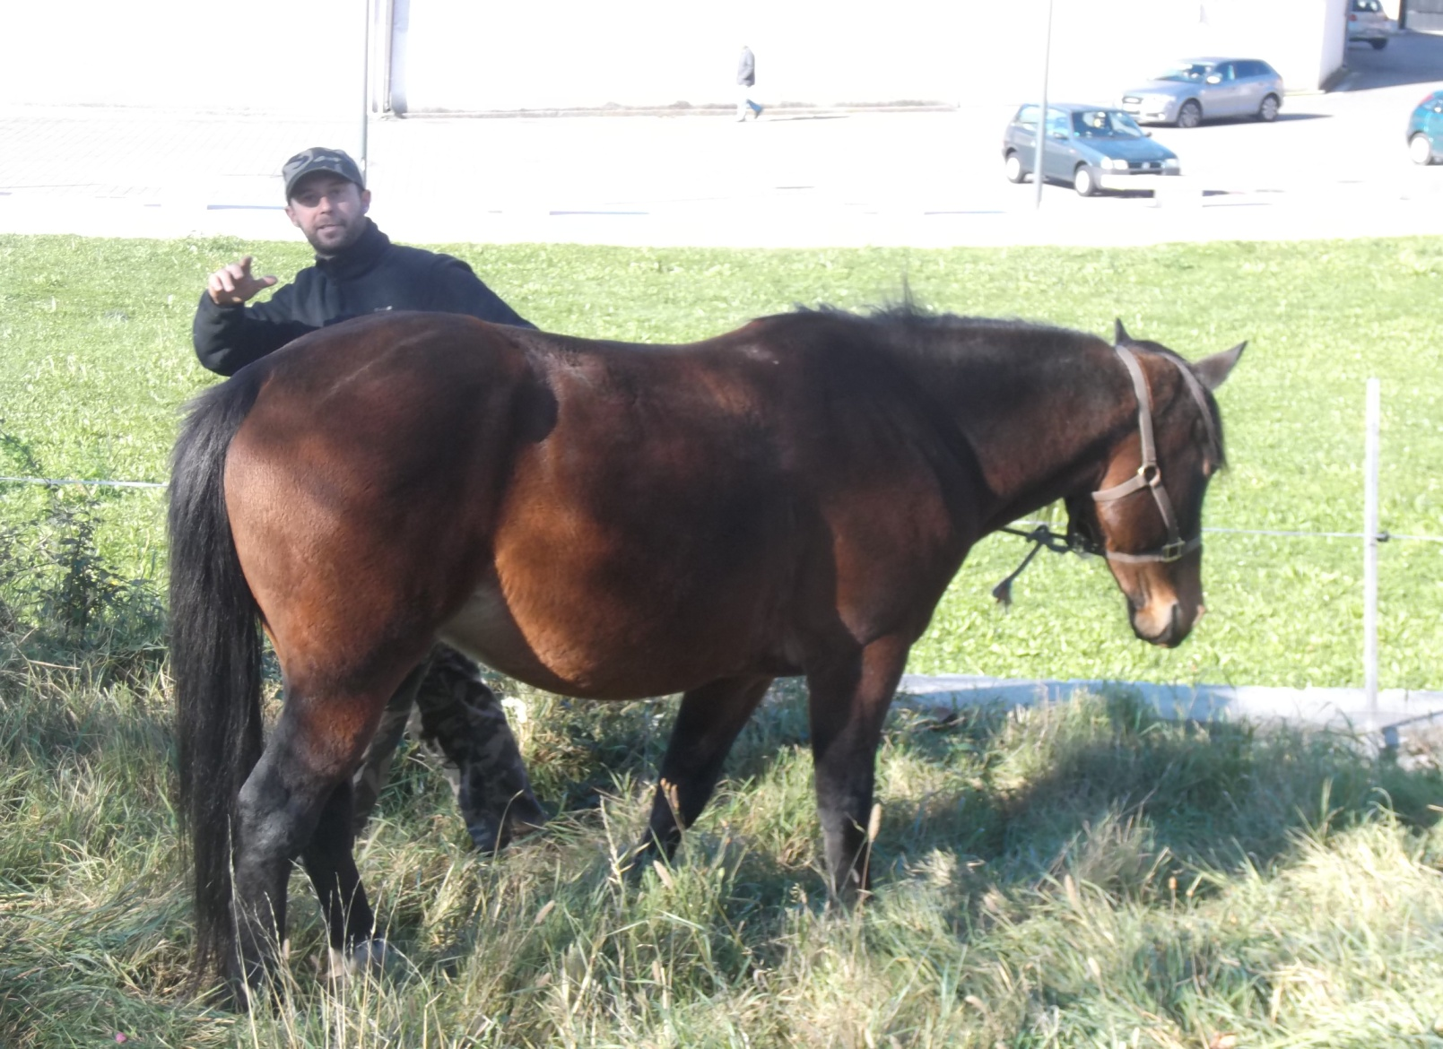
Gli incontri con gli esperti si avvalgono il più possibile della lingua slovena

Slide 21
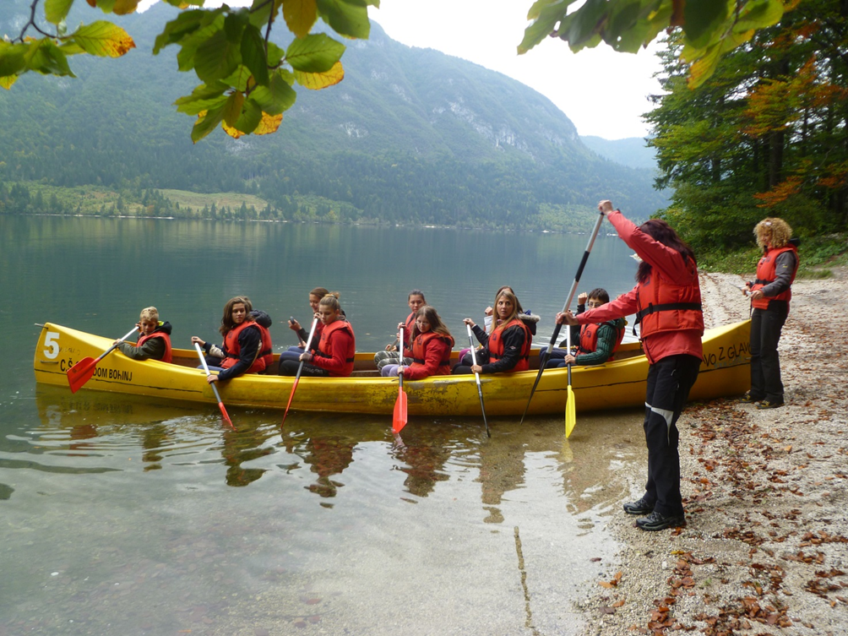
Šola v naravi: Bohinj

Slide 22
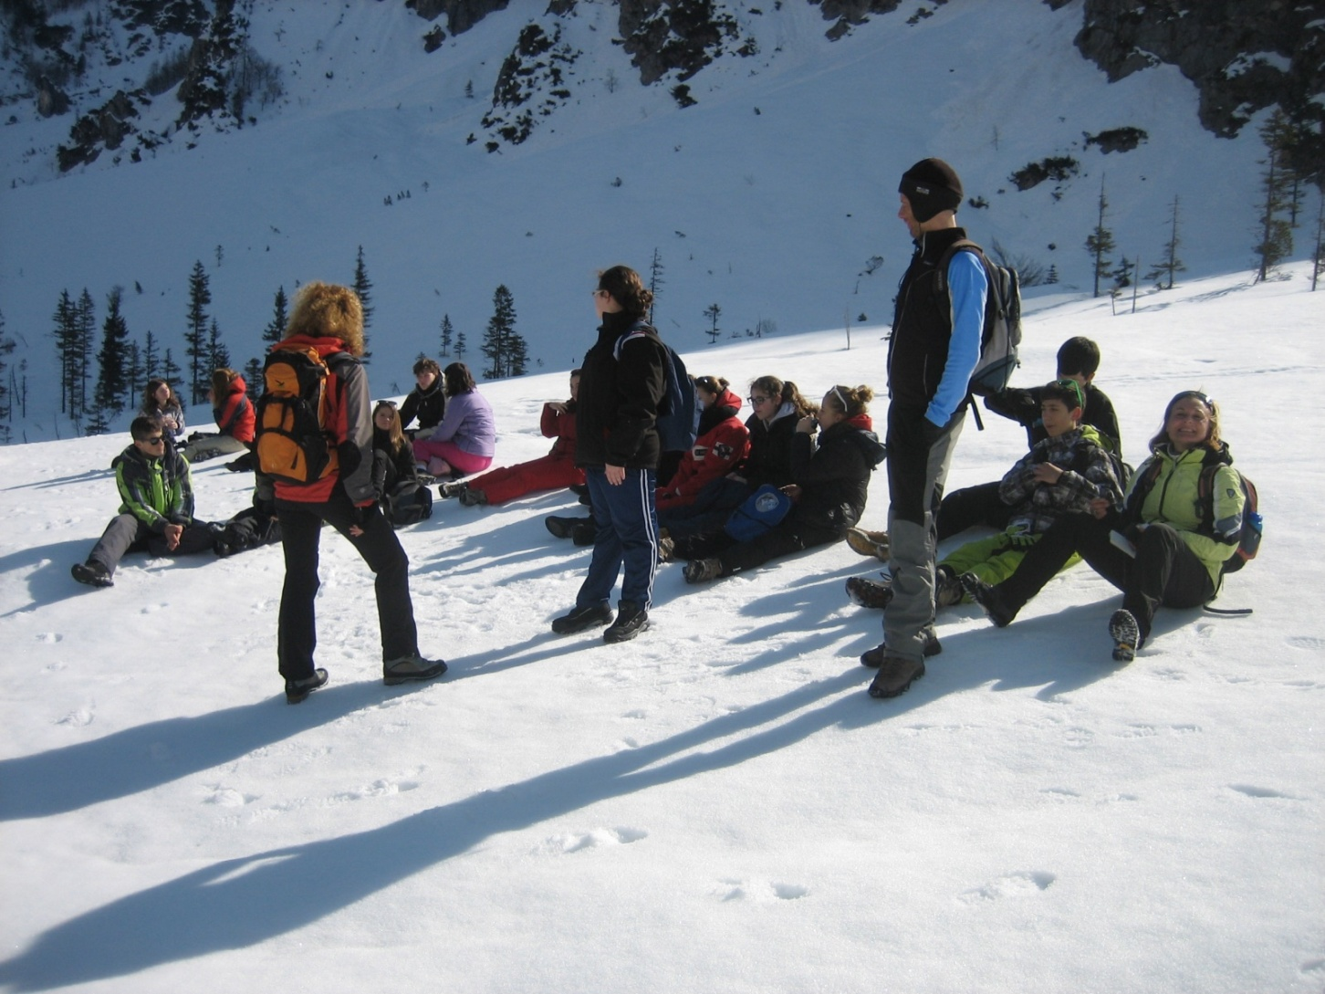
Šola v naravi: Planica

Slide 23
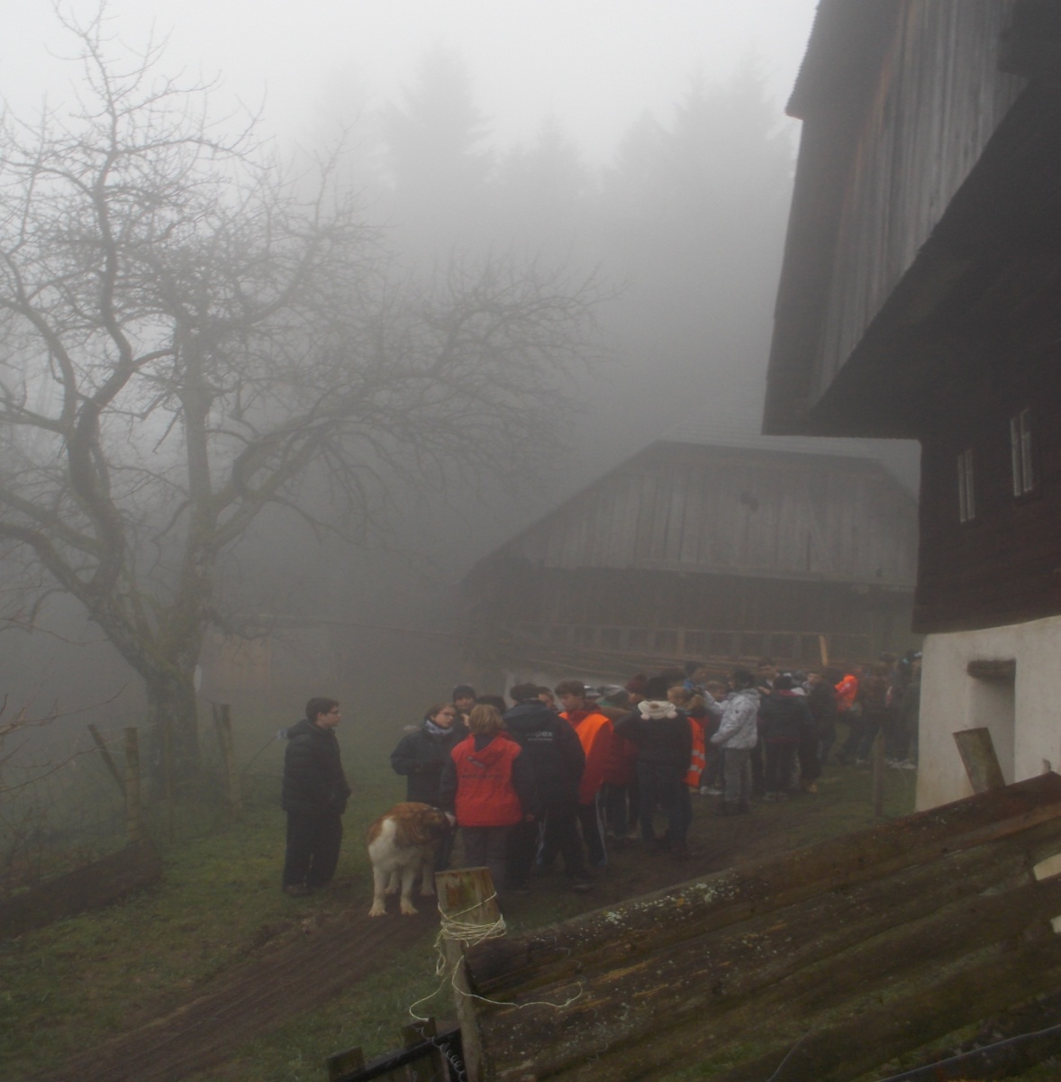
Nelle nebbie di Gorenje

